Slide 1
HYDRAULIQUE DES POMPES
CENTRIFUGES

Slide 2
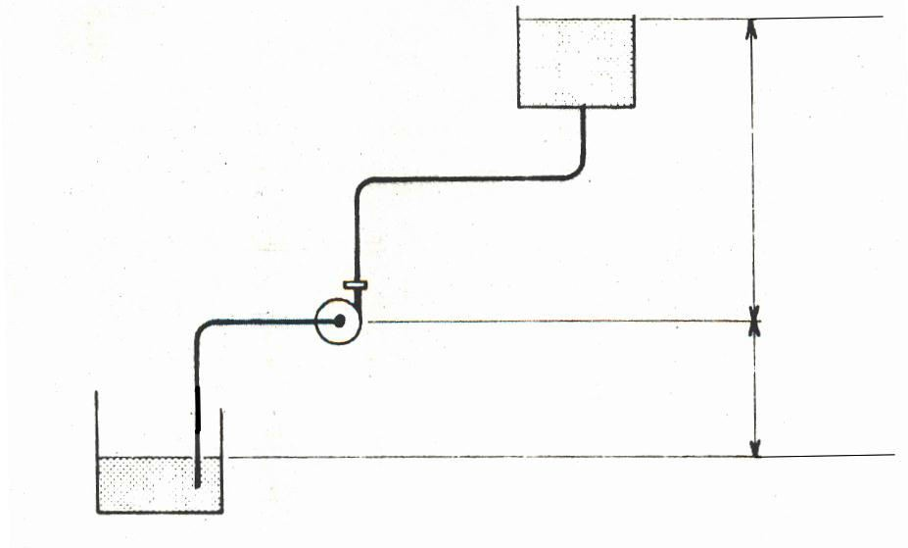
Introduction
Pompe : machine tournante permet de fournir l’énergie à un liquide (l’eau) pour le faire parvenir d’un point bas (ressource) à un point haut désiré (Réservoir)
Réservoir
Pompe
Ressource

Slide 3
Pompes centrifuges et helicocentrifuges :
accroissement d’énergie par variation de vitesse.
Q : de 0,3 l/s à 3000 l/s – H : de 10 à 1000 m
Pompes hélices : débits importants, faible hauteur
Pompes volumétriques : accroissement d’énergie
par variation ou déplacement de volume
petits débits, grande hauteur
(pompes doseuses à injection de réactifs)
Les pompes centrifuges sont les plus utilisées
Simplicité et facilité d’exploitation

Slide 4
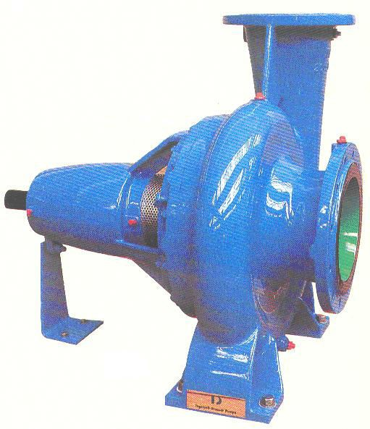
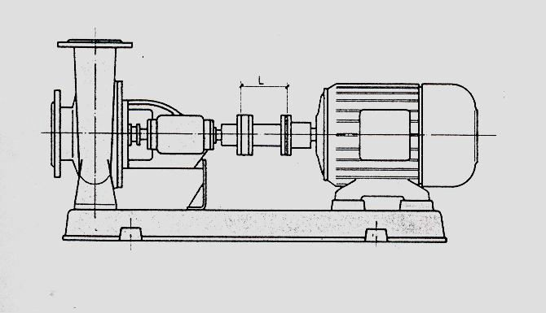
Classification des pompes centrifuges
Pompes à axe horizontal
Refoulement
Disposition la plus classique
Adoptée pour la surface (H_{asp}< 8m)
Entretien et démontage
simplifiés
Admission

Slide 5
Classification des pompes centrifuges
Pompes à axe horizontal
Tenir compte des sujétions relatives à la hauteur
d’aspiration et à l’amorçage.
Hauteur d’aspiration grande
Autre type de pompes

Slide 6
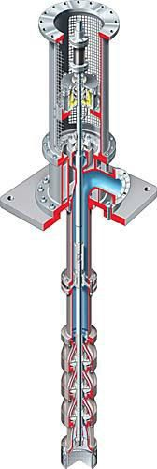
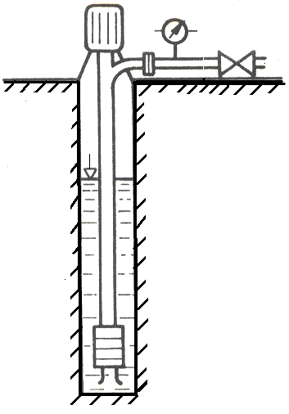
Classification des pompes centrifuges
Pompes à axe vertical
Pompe commandée par un moteur placé en surface
Arbre guidé par paliers : éléments de 2 à 1,5m.
Nécessite centrage parfait.
Eviter toute vibration.
Montage assez délicat.
Hauteur d’aspiration diminuée.
Encombrement réduit.
Travaux de GC réduit.
Pas de problèmes d’amorçage.

Slide 7

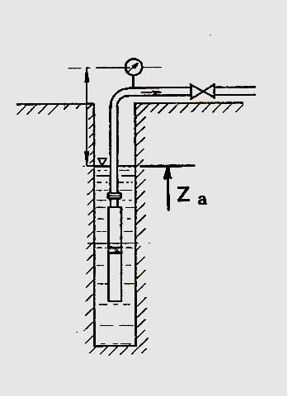
Classification des pompes centrifuges
Pompes immergées
Pompe multicellulaire
(plusieurs étages).
Moteur électrique incorporé placé au dessous
Refroidissement du moteur :
circulation d’eau.
Installation simplifiée.
Point délicat : étanchéité du câble électrique dans le moteur.

Slide 8
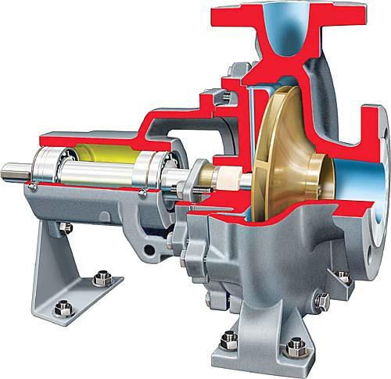
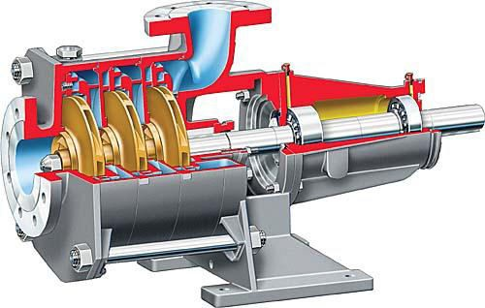
Classification des pompes centrifuges
Pompe monocellulaire (un seul étage)
Pompe multicellulaire (plusieurs étages)

Slide 9
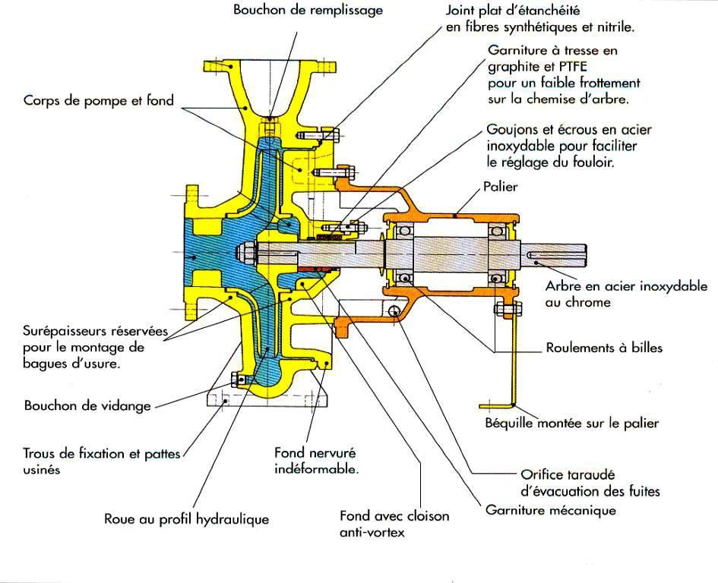
Constituants d’une pompe

Slide 10
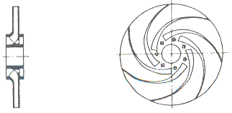
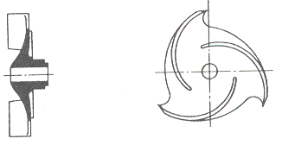
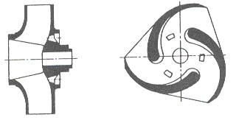
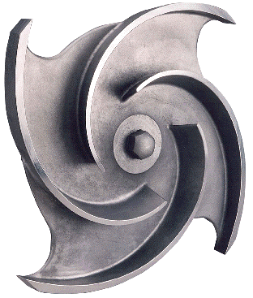
Constituants d’une pompe
Roue radiale
Roue à 3 canaux ouverte
Roue à 3 canaux fermée

Slide 11
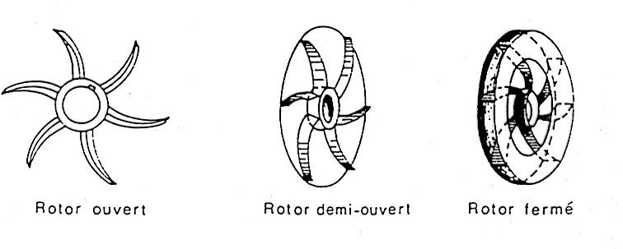
Constituants d’une pompe
Différents types de roues

Slide 12
Constituants d’une pompe
Matéraiaux
Fonte moulée: économique, utilisée en priorité si pas
d’exigence particulière
Acier moulé: Caractéristique mécanique supérieure, résistance à la corrosion semblable
Alliage de cuivre : Bronze, laitons
✓Bonne caractéristiques mécaniques
✓Très bonne résistance à la corrosion
✓Bonne aptitude à la fabrication de pièces étanches
Acier inoxydable : pour installation spécifique

Slide 13
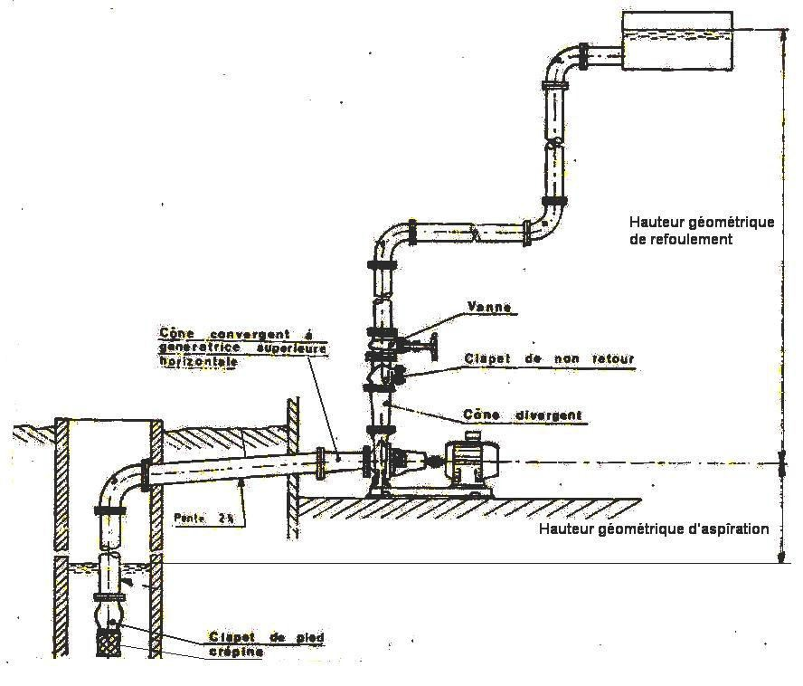
Courbes caractéristiques
.
Hauteur d’aspiration : Ha
Hauteur de refoulement : Hr
Hauteur géométrique Hgéo=Ha+Hr

Slide 14
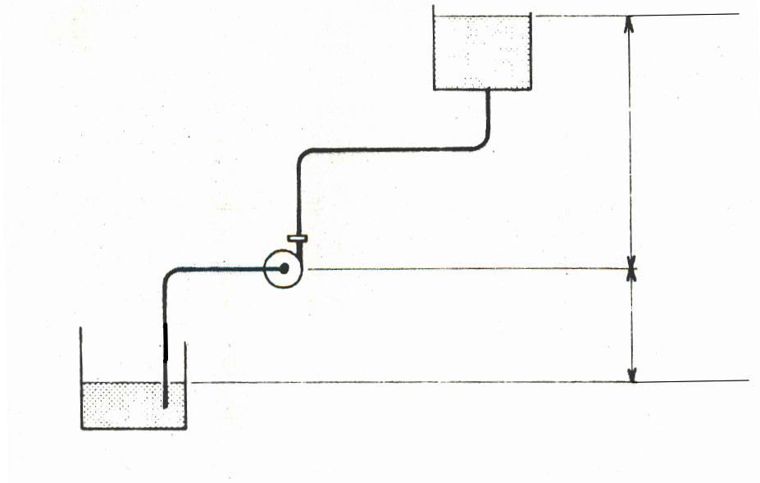
Courbes caractéristiques
.
Hauteur manométrique totale : HMT
Hauteur de refoulement : Hr
HMT = Hgéo + J
Hauteur d’aspiration : Ha

Slide 15
Courbes caractéristiques
Hauteur (H)
Point de barbotage
Rendement
Courbe H-Q
Hn
^{ŋ}max
Rendement
Qn
Débit (Q)

Slide 16
Courbes caractéristiques
Puissance
Courbe des puissances
Pn
Qn
Débit (Q)

Slide 17
Courbes caractéristiques
Hauteur (m)
Courbe NPSH
NPSHr
Qn
Débit (Q)

Slide 18
Point de fonctionnement
Hauteur (H)
Caractéristique du réseau
Point de fonctionnement
Rendement
Hn
^{H} géométrique
^{ŋ}max
Courbe H-Q
Rendement
Qn
Débit (Q)

Slide 19
Point de fonctionnement
Cas de baisse de la ressource
Hauteur (H)
Caractéristique du réseau
.
Point de fonctionnement
Rendement
H’
H
^{H} géométrique
Courbe H-Q
Rendement
Q’
Q
Débit (Q)
Courbe de baisse de la ressource

Slide 20
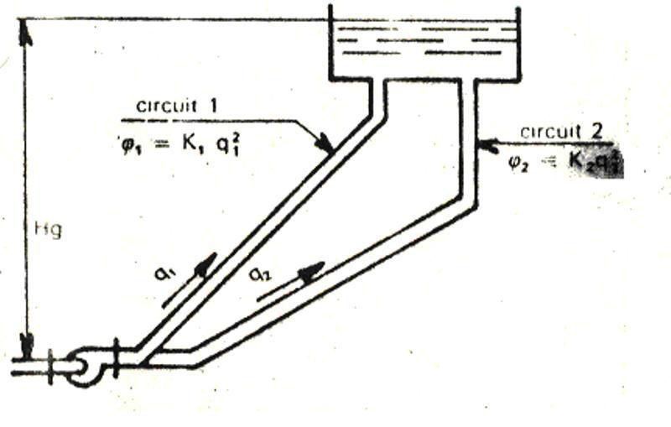
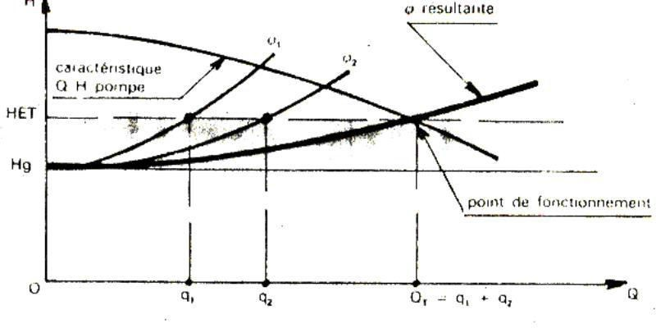
Point de fonctionnement
Situations diverses
.

Slide 21
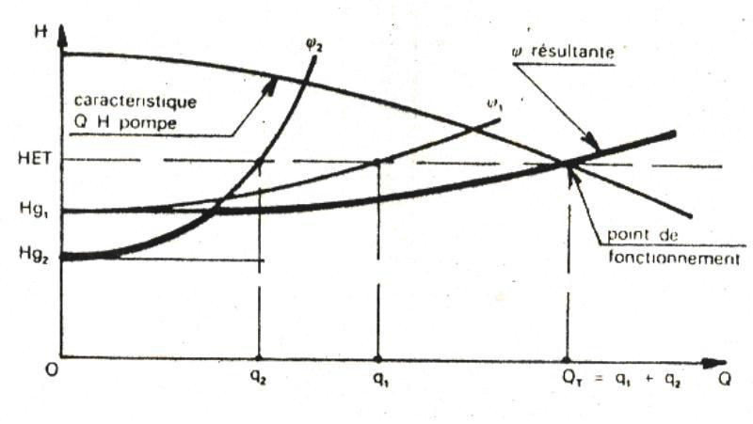
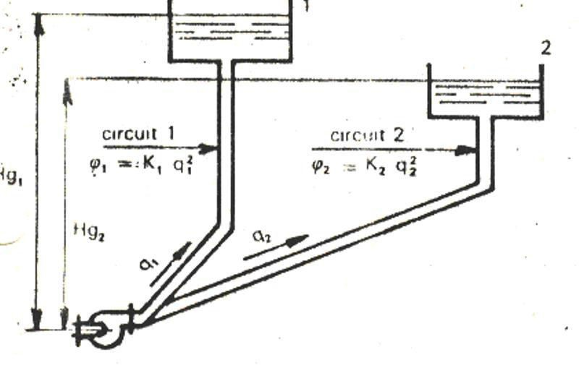
Point de fonctionnement
Situations diverses
.

Slide 22
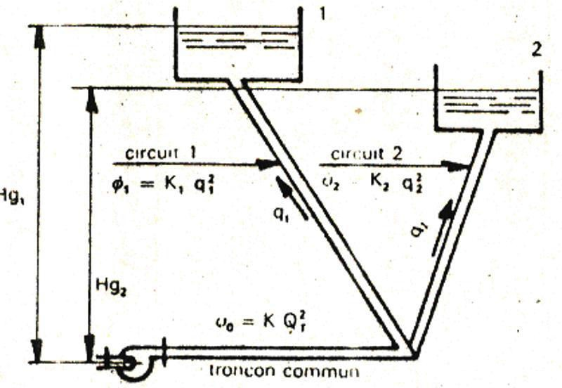
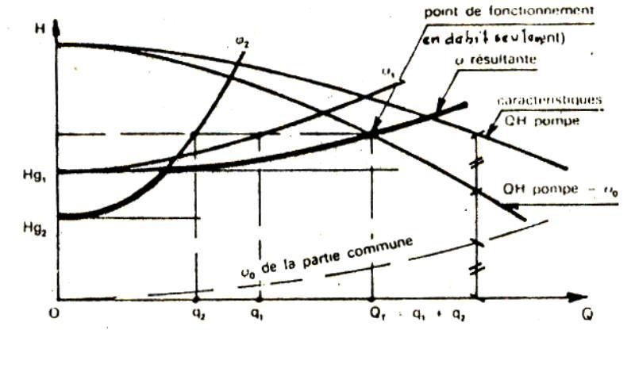
Point de fonctionnement
Situations diverses
.

Slide 23
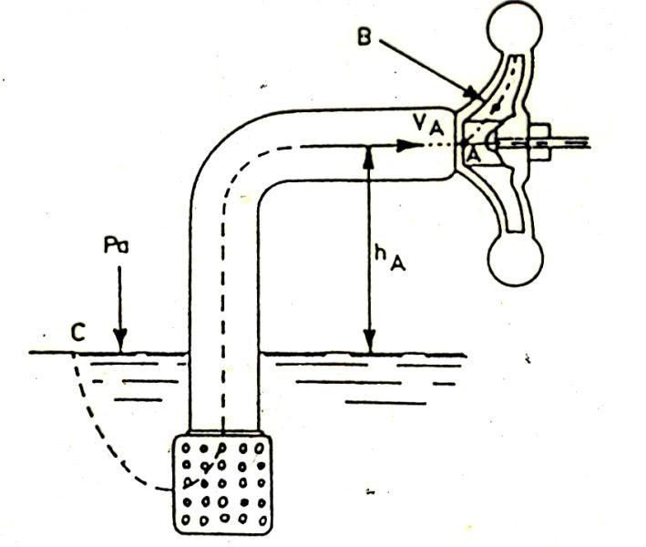
La cavitation des pompes
.

Slide 24
La cavitation des pompes
Diminution de pression:
Augmentation de la hauteur
géométrique
Augmentation des pertes de
charge
Diminution de la PA
Augmentation de la température
de l’eau
Augmentation du débit de pompage
Augmentation de la vitesse de la roue

Slide 25
La cavitation des pompes
Conséquence :
Chute des caractéristiques : baisse des performances
Usures des organes (roue) : durée de vie réduite
Mécaniques : vibrations
La cavitation est reconnue à son bruit semblable à un broyage.
L’aspect des surfaces érodées par cavitation est
Spongieux

Slide 26
La cavitation des pompes
Quantification de la cavitation
Notion de NPSH
NPSH : Net positive succion Head
La charge nette positive à l’aspiration
NPSH = Pression entrée pompe – pression vapeur de l’eau

Slide 27
La cavitation des pompes
Pa, Va : pression et vitesse
à l’entrée de la pompe
Pc, Vc : pression et vitesse
à la surface de la source
NPSH = Pa/ρg – tv
Theorème de Bernoulli entre A et C:
Za + Pa/ρg + Va²/2g = Zc + Pc/ρg + Vc²/2g - Jasp
Pa/ ρg = Zc-Za+Pc/ ρg+Vc²/2g-Va²/2g-Jasp
= Pc/ρg-(Za-Zc-Vc²/2g+Va²/2g+Jasp)-tv
Za-Zc = Hasp; Va-Vc ≈ 0; Pc/ρg - tv ≈ 10m
NPSH = 10 – (Hasp + Jasp)

Slide 28
La cavitation des pompes
Notion de NPSH
NPSH = 10 – (Hasp + Jasp)
NPSH décroît quand le débit augmente
Le NPSH calculé ne dépend pas de la pompe : il s’agit
du NPSH disponible
On définit le NPSH requis pour la pompe
NPSHr = fct (Q); (≈ KxQ²) : donné par le constructeur
NPSHr : dépend de la pompe
NPSHr augmente avec le débit
Condition de non cavitation : NPSHd>NPSHr

Slide 29
La cavitation des pompes
Notion de NPSH
NPSH
10
NPSH requis
Ha
Ja
I
NPSH disponible
0
Q (débit)
Le point I marque le début de la cavitation

Slide 30
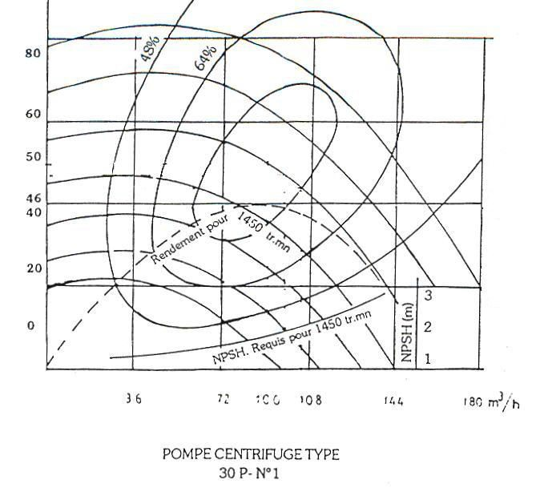
Caractéristiques des pompes

Slide 31
Caractéristiques des pompes
Rognage ou recoupe de roues de pompes
.
Courbe caractéristique: Diamètre D1
H1 H2
Courbe caractéristique: Diamètre D2
D2 = D1
Q2/Q1
D2 = D1
H2/H1
Q2 Q1

Slide 32
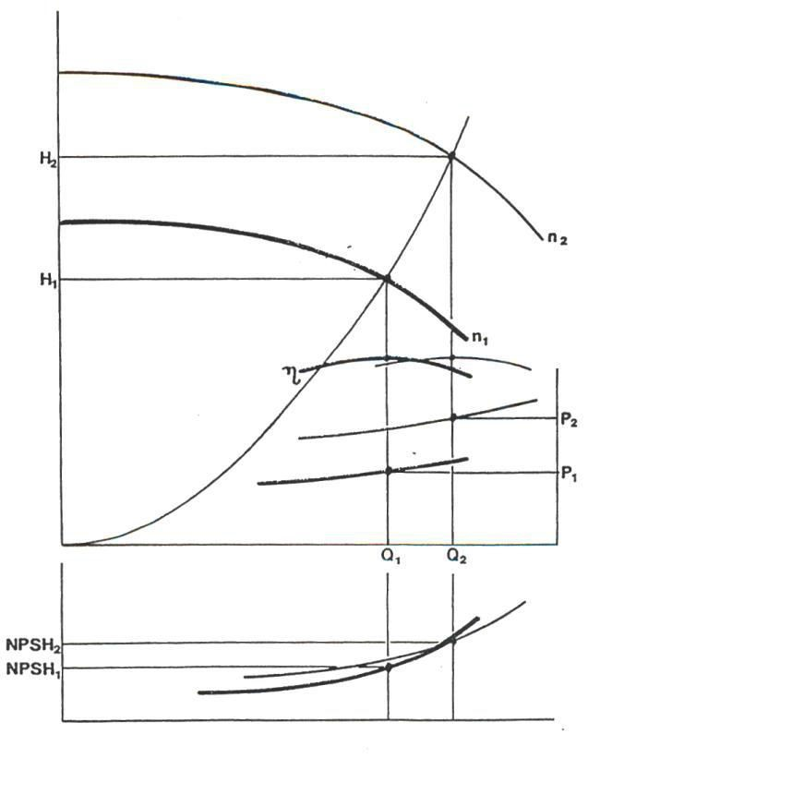
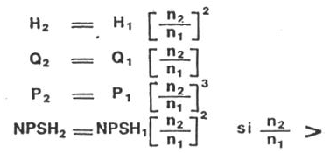
Caractéristiques des pompes
Vitesse de rotation
.

Slide 33
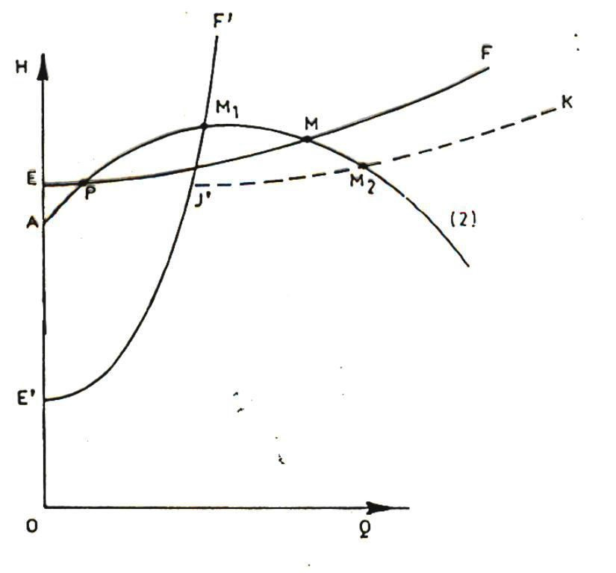
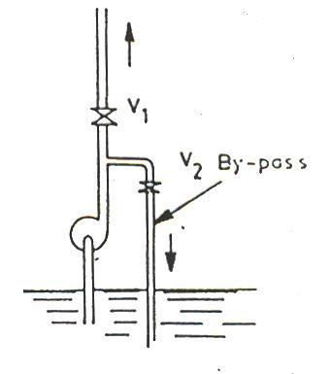
Caractéristiques des pompes
Cas particulier de la hauteur géométrique

Slide 34
Couplages des pompes
En série
Hauteur H1 + H2
H2
H1
.
Q
Débit

Slide 35
Couplages des pompes
En parrallèle
Hauteur
H
.
Q
Q + Q
Débit

Slide 36
Point de fonctionnement
Caractéristique du réseau (refoulement) peut présenter des écarts importants par rapport aux prévisions et qui sont dus:
Calcul des pertes de charges
Nature des accessoires
Etat des conduites
Prise en compte d’une hauteur de sécurité
le point de fonctionnement supposé est déplacé

Slide 37
Point de fonctionnement
Réseau Sous estimé
Courbe réelle
Hauteur
Courbe supposée
Débit

Slide 38
Point de fonctionnement
Réseau Sous estimé
Solutions:
Réduire les pertes de charges (changer les accessoires)
Couplage de pompes
Modifier la vitesse de rotation

Slide 39
Point de fonctionnement
Réseau Sous estimé
Courbe réelle
Hauteur
Courbe supposée
Débit

Slide 40
Point de fonctionnement
Réseau Sur-estimé
Supposé
Hauteur
Réel
NPSH
Requis
Disponible
Débit

Slide 41
Point de fonctionnement
Réseau Sur-estimé
Solutions :
Créer des pertes de charges supplémentaires:
Vannage , montage d’un diaphragme,etc
Gaspillage d’énergie
Recoupe de la roue
Modification de la vitesse de rotation

Slide 42
Point de fonctionnement
Réseau Sur-estimé
Supposé
Hauteur
Réel
Recoupe
NPSH
Requis
Disponible
Débit

Slide 43
Choix des pompes
Conditions hydrauliques
Hauteurs, débit : courbes caractéristiques disponibles
divers fournisseurs
Choisir le type de pompes : condition d’aspiration
(NPSH)
Possibilité de variation des conditions de pompage
Fonctionner dans la plage de rendement maximum
Coût le plus faible du m3 d’eau
Conditions mécaniques
Groupe fournie par le constructeur qui a procédé aux adaptations nécessaires

Slide 44
Choix des pompes
Conditions d’installation et d’entretien
Aspiration
Amorçage
Encombrement du groupe
Qualité de l’eau pompé (T°, pH, matières en suspension,
sels dissous, etc…..)
Choix des matériaux

Slide 45
Choix des pompes
Contraintes générales
Caractéristiques du réseau électrique : tension
d’alimentation du groupe,puissance du transfo
Vitesse de rotation :
Grande vitesse (3000t/mn)
  Moins chers
  Durée de vie plus courte
  Plus de bruit
Caractéristiques du puits ou forage :
Diamètre limite le diamètre de la pompe
Qualité des parois influence le choix de la pompe

Slide 46
Choix des pompes
Si Haspiration < 8m : pompe à axe horizontal
Si Haspiration > 8m : pompe immergée ou bien à axe vertical
 | Axe vertical | Immergée
Avantages | •Réparation et entretien du moteur faciles •Peut travailler dans de faible tranche d’eau | •Montage et démontage facile •Convient pour les forages et puits profonds
Inconvénients | •Perte dans la ligne d’arbre (tenir compte rendement de transmission : rendement global faible) •Nécessite main d’œuvre qualifiée | •Entretien difficile

Slide 47
Choix des pompes
Etapes principales de choix
Définir les paramètres particuliers de l’installation :
Choisir le type de groupe de pompage
Déterminer la puissance du groupe de pompage
Choisir la pompe à partir de catalogue de fabricants
Calcul de la puissance :
Puissance du moteur: P_{m} = √3 U I cos ø
Quelques puissances normalisées en Kw :
10 – 11 – 15 -18,5 – 22 - 132 - 160 – 220 - 250
Puissance hydraulique : P_{hyd} = ρ g Q H_{MT}
ρ g Q H_{MT}
Rendement =
√3 U I cos ø

Slide 48
Choix des pompes
Exemple de choix
Définir les paramètres de l’installation :
• Débit : 100 m³/h (28 l/s)
Hauteur : 48 m (Hauteur manométrique totale)
Consultation du catalogue de fournisseurs

Slide 49
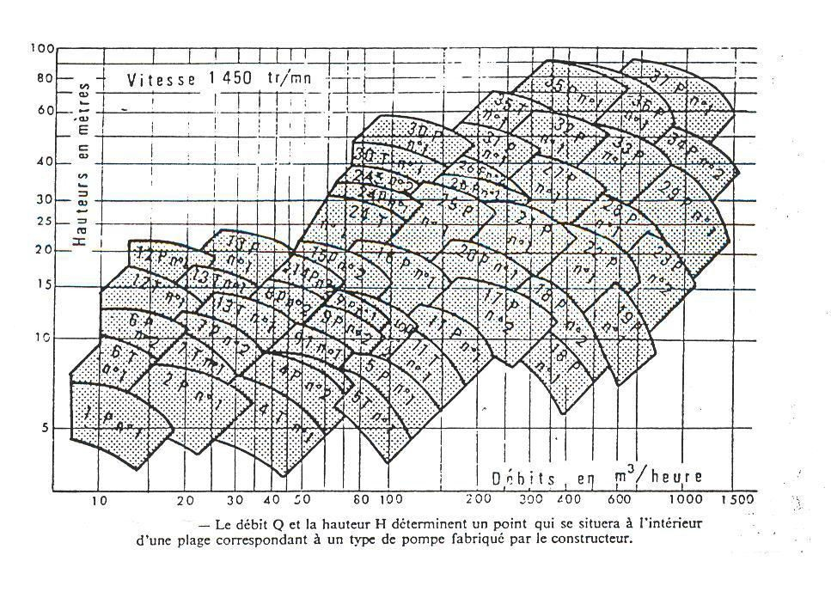
Choix des pompes
Exemple de choix
48m
100 m3/h

Slide 50
Choix des pompes
Exemple de choix
Consultation du catalogue de fournisseurs
Type de pompes le mieux adapté : 30 PN°1

Slide 51
Choix des pompes
Exemple de choix
Définir les paramètres particuliers de l’installation :
Débit : 100 m³/h
Hauteur : 48 m
Rendement à choisir ~ 75%
NPSH disponible : 6 m
Choix de la vitesse de rotation en conformité avec le
catalogue : 1450t/mn
Consultation des courbes caractéristiques
et verification de l’adéquation du choix

Slide 52
Choix des pompes
Exemple de choix
48
82%
102

Slide 53
Choix des pompes
Exemple de choix
50
84%
100

Slide 54
Essais de réception des pompes
Sur site
Objet des essais :
mesurer les caractéristiques de la pompe et les comparer avec les valeurs données par l’entrepreneur (basées sur les garanties fournies par le fournisseur)
Garantie globale de l’installation porte sur :
Débit
Puissance
Rendement du groupe

Slide 55
Essais de réception des pompes
Sur site
Grandeurs à mesurer:
Hauteur manométrique d’aspiration
Hauteur manométrique de refoulement
Débit de la pompe
Tension et intensité du courant électrique
Cos
Energie active et réactive
L’entrepreneur doit préciser dans son offre l’appareillage et
les conditions de mesure qui seront utilisées

Slide 56
Essais de réception des pompes
Sur site
Effectuer les calculs pour:
La hauteur totale
La puissance utile du groupe
La puissance absorbée
Le rendement du groupe
☞ S’assurer de choix du débit qui permettra de mettre en évidence le point de fonctionnement de la pompe et du circuit de refoulement
☞ Pour compléter la courbe de la pompe, il est nécessaire de trouver un point supplémentaire au-delà du point de fonctionnement

Slide 57
Essais de réception des pompes
Sur site
Conduite de l’essai :
Vérifier que les appareils de mesures sont installés
Préparer le tableau de relevé des mesures
Fermer la vanne de refoulement (débit nul) et effectuer la lecture des appareils de mesure
Ouvrir progressivement la vanne de refoulement et
continuer par étapes jusqu’à ouverture totale de la vanne
Ouvrir une vidange sur la conduite de refoulement pour tracer un point au-delà du point de fonctionnement
Noter toute anomalie constatée : bruit douteux, vibration
anormale, fuites, …

Slide 58
Essais de réception des pompes
Tolérances et pénalités
Débit garanti :
^{Q}contractuel ^{– Q} mesuré
Ecart (en%) =
^{Q} contractuel
Rendement garanti :
^{η}contractuel ^{– η} mesuré
Ecart (en%) =
^{η}contractuel

Slide 59















Essais de réception des pompes
Tolérances et pénalités
Débit garanti
Ecart (%) | >10% | 10%< <5% | <5%
Tolérance ou pénalité | Refus | Pénalité : 1% du montant du groupe par point d’écart | Bon
Rendement garanti
Ecart (%) | >5% | 5%< <2% | <2%
Tolérance ou pénalité | Refus | Pénalité : 1% du montant du groupe par point d’écart | Bon

Slide 60
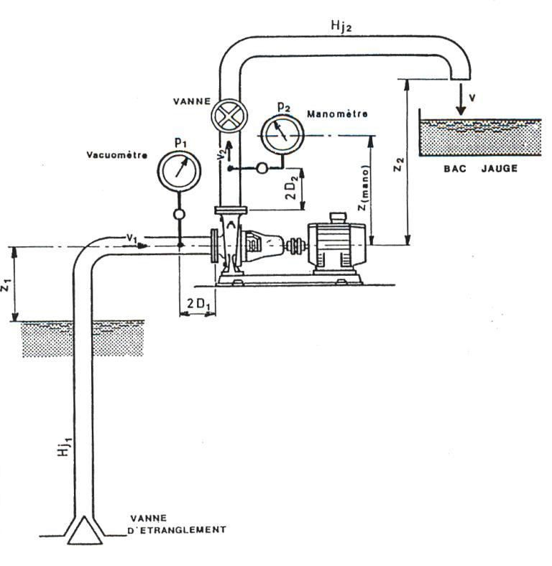
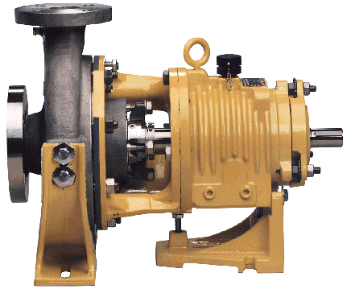
Essais de réception des pompes
.

Slide 61
Essais de réception des pompes
En usine
Courbes caractéristiques résultent des différents essais effectués sur une plateforme équipée à cet effet par le constructeur
Disposition et grandeur de la plateforme d’essai :fonction de la nature et de l’importance des matériels à tester

Slide 62
Essais de réception des pompes
En usine
Instrumentation selon les grandeurs à mesurer:
Hauteur : manomètre, vacuomètre, tube de mercure
Débit : Bacs jaugés, déversoirs, débitmètres, compteurs
Puissance : Moteurs étalonnés
Vitesse de rotation : tachymètre, compte tours
Température : Thermomètre
Pression atmosphérique : Baromètre
Pour un tracé correct des caractéristiques Relever au moins 5 point de fonctionnement ainsi que
le point à débit nul

